Slide 1

Progetto Machine Learning
Classificazione Vini
https://www.kaggle.com/uciml/red-wine-quality-cortez-et-al-2009

Slide 2
OBIETTIVO
Classificare differenti varianti del Vinho Verde portoghese tramite rilevazioni fisico-chimiche su una scala di qualità che va da 1 a 10

Slide 3
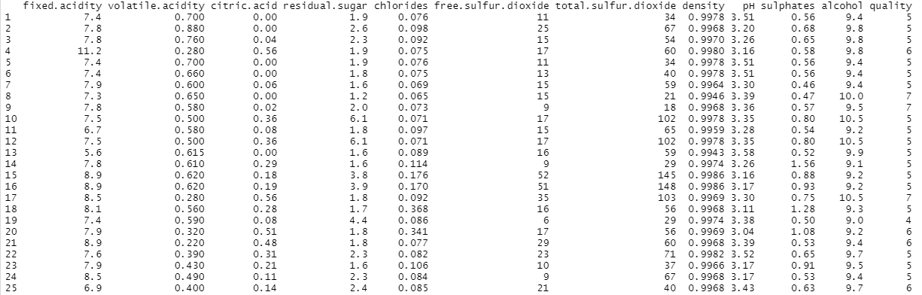
ESPLORAZIONE
Feature di tipo numerico
Nessun dato NA nell’intero dataset
Il dataset ha 12 covariate di cui la quality è target
Quality ottenuto da sensoristica e 3 valutazioni fatte da esperti vinicoli

Slide 4

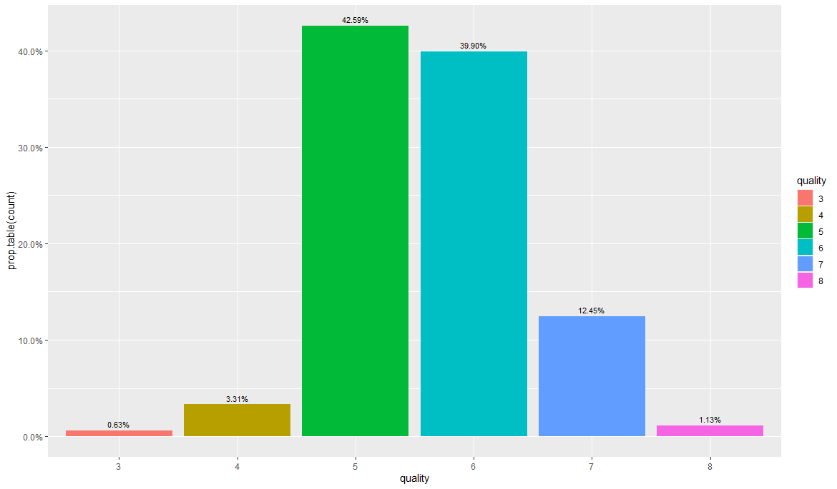
ESPLORAZIONE
Il dataset ha 1599 istanze e 12 covariate
Il dataset di presenta un evidente sbilanciamento verso le classi intermedie e una totale assenza delle classi 1,2,9,10

Slide 5
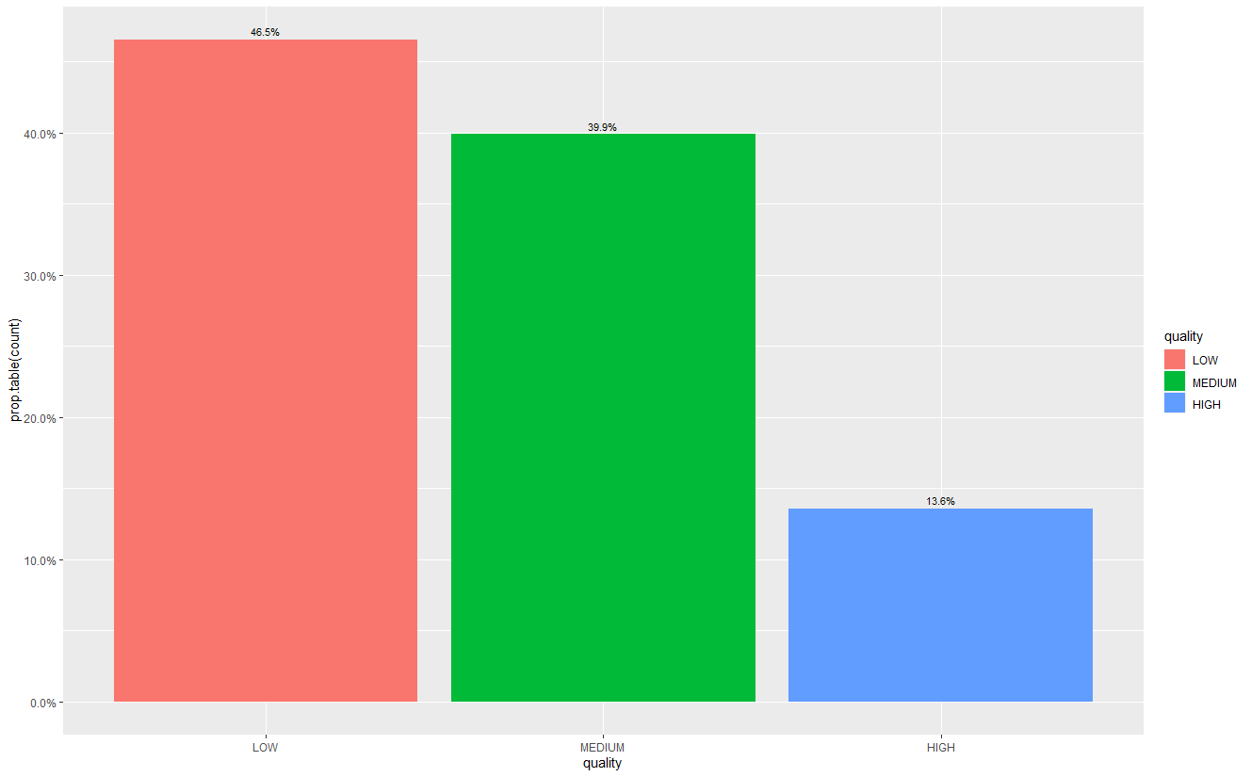
ESPLORAZIONE
Abbiamo deciso di suddividere il problema sul classificare i vini con qualità <6, =6 e >6

Slide 6
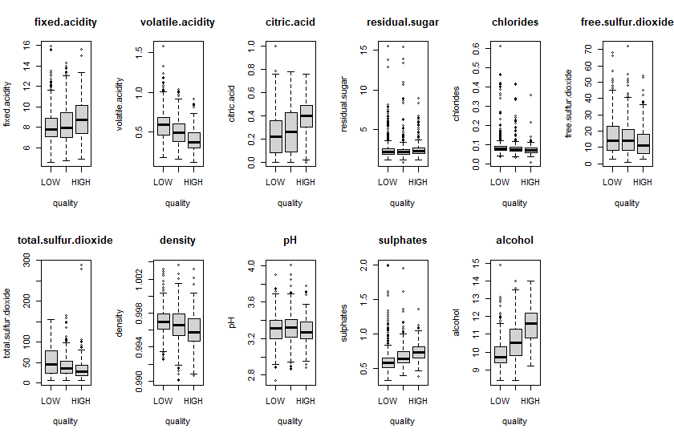
ESPLORAZIONE
Nessuna delle covariate è in grado di evidenziare distinzione netta fra le classi
Sono presenti diversi outliers
Le classi peggiori sono residual.sugar e chlorides

Slide 7
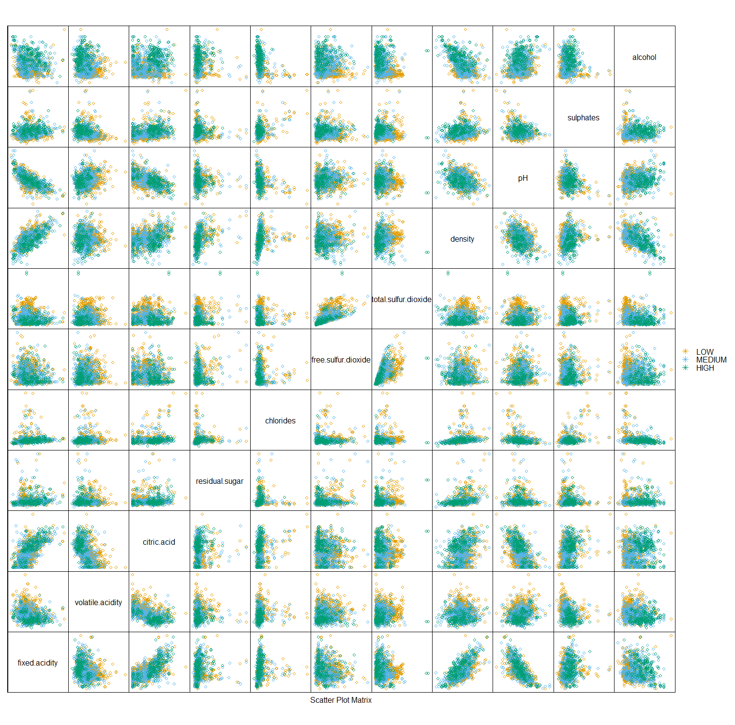
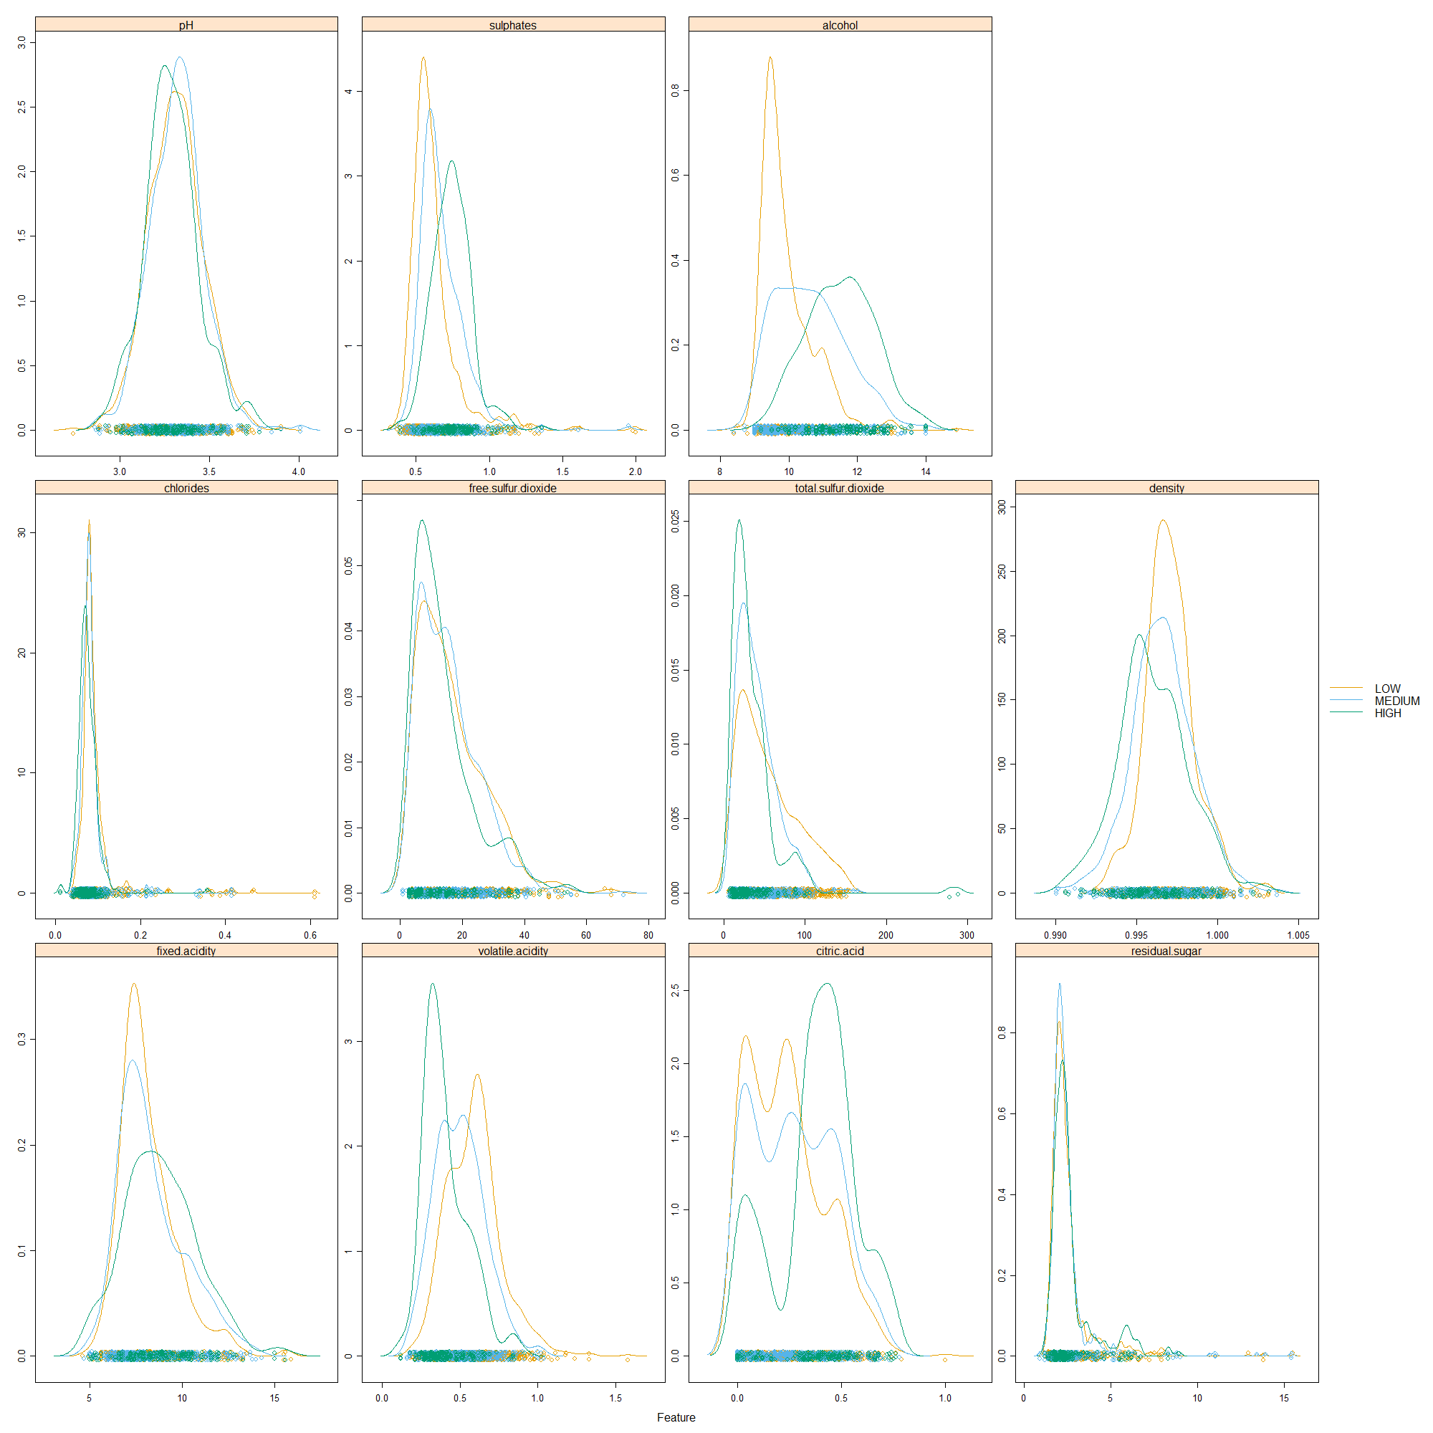
ESPLORAZIONE

Slide 8
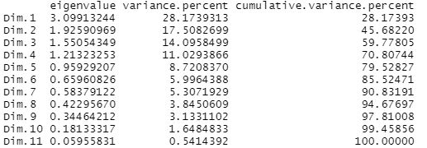
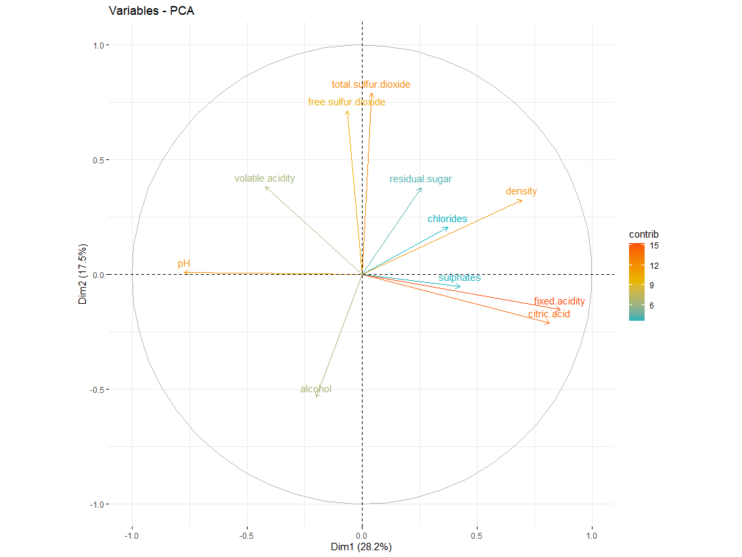
PCA
Tentativo di ridurre lo spazio di input e migliorare la qualità del dataset
Anche se gli autovalori indicano di utilizzare le prime 4 dimensioni abbiamo scelto di rappresentare almeno il 90% della varianza
sulphates, chlorides, residual.sugar sono le feature peggio rappresentate

Slide 9
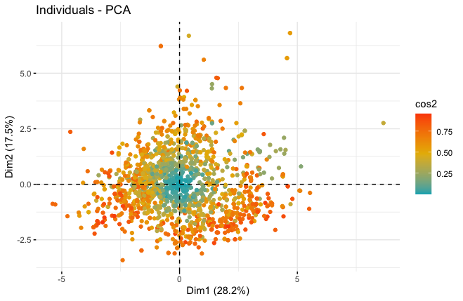
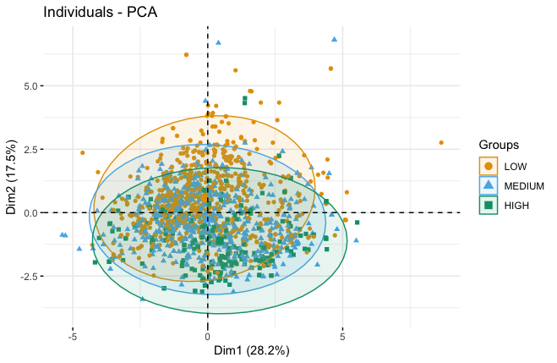
PCA

Slide 10
PROCEDIMENTO
6 modelli (rete neurale, albero di decisione, naive bayes e tre diversi modelli di SVM con kernel rispettivamente lineare, polinomiale, radiale )
Divisione dataset trainset e testset
Addestramento trainset con 10-fold CV 3 repeated
Predizione su testset
Calcolo Metriche e ROC multiclasse

Slide 11
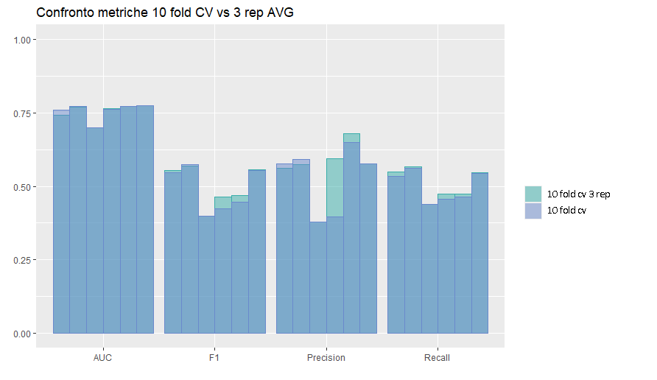
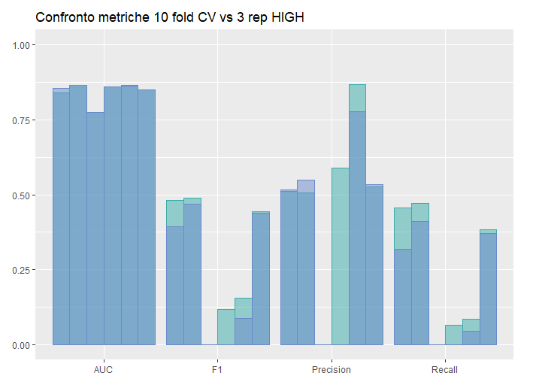
10 FOLD CV vs 10 FOLD CV 3 REPEATED
Utilizzata per effettuare il train dei modelli
10-fold CV 3 repeated migliora soprattutto nella classe HIGH

Slide 12
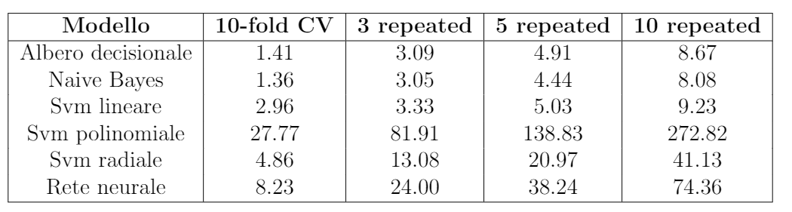
10 FOLD CV vs 10 FOLD CV 3 REPEATED
hh
Testate anche le 5 e 10 repeated ma non portavano significativi miglioramenti considerando anche l'aumento di complessità temporale

Slide 13
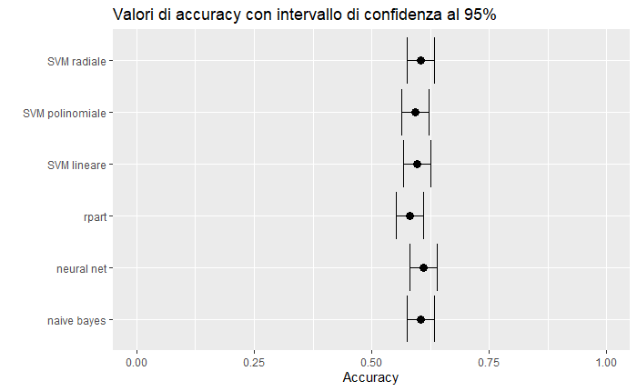
ANALISI RISULTATI: ACCURACY
Non tengono conto delle classi presenti, servono ulteriori metriche

Slide 14
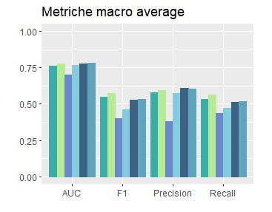

ANALISI RISULTATI: METRICHE AVG
Per avere una visione generale dell’andamento usiamo macro average
Modelli peggiori: alberi decisionali e svm lineare
È necessario guardare i valori ottenuti per ogni singola classe per essere più precisi nell’analisi

Slide 15
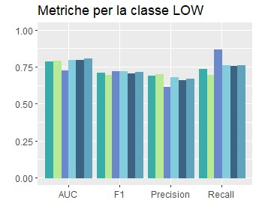
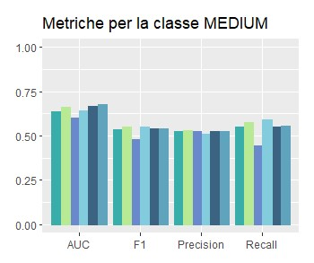
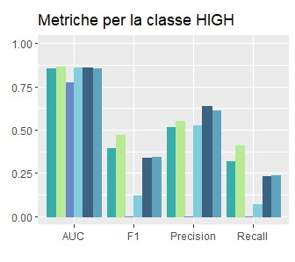

ANALISI RISULTATI: METRICHE PER CLASSE
Si può affermare che si sono ottenuti dei buoni risultati per la classe LOW con metriche fra 70% e 75%
per la classe di minoranza HIGH alcuni classificatori non sono stati in grado di rilevare alcuna istanza
Per la classe MEDIUM, non si registrano buoni valori per le metriche

Slide 16
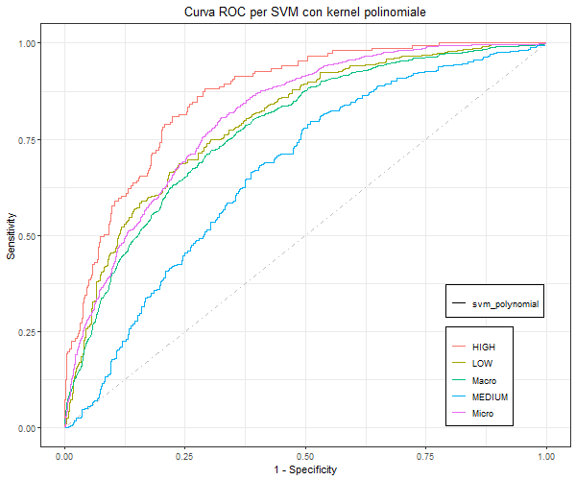
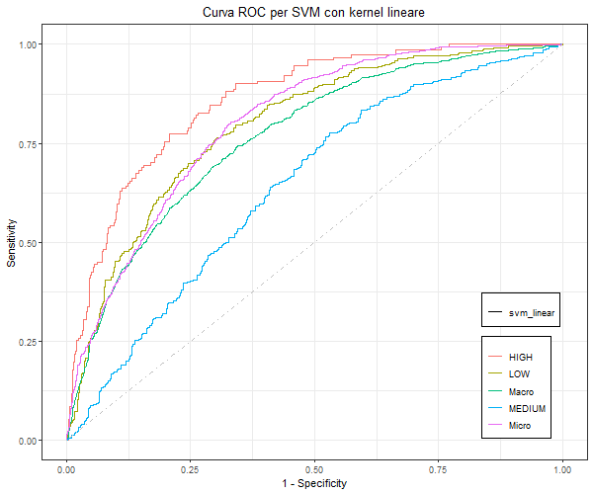
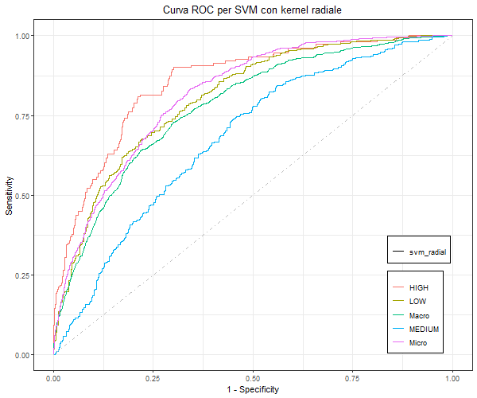
ANALISI DEI RISULTATI: ROC
Generata per ogni modello
3 curve per le rispettive classi più una di micro e una di macro average
Valori molto simili fra i modelli

Slide 17
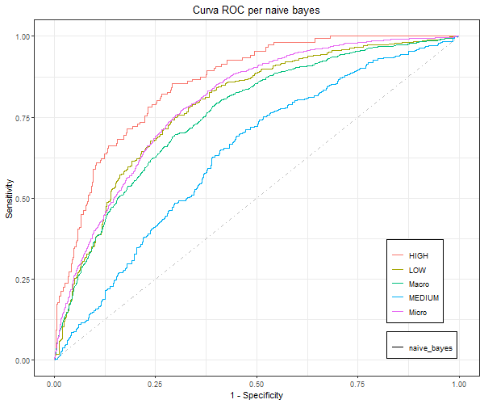
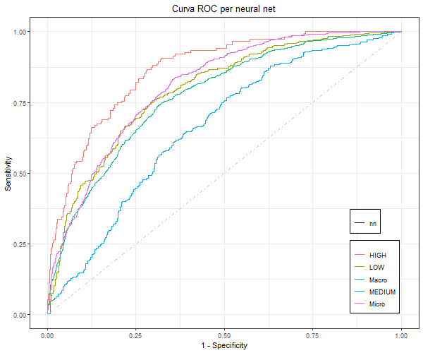
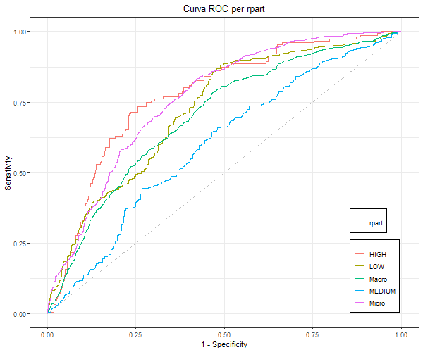
ANALISI DEI RISULTATI: ROC
L’albero decisionale, come dalle analisi precedenti, si dimostra il modello peggiore
In generale su tutti i modelli la classe MEDIUM non è la più performante

Slide 18
ANALISI MODELLI
L’albero decisionale è il modello più semplice e veloce ma con prestazione di classificazione peggiori
Naive Bayes è il modello migliore tra quelli presentati, a causa di ottime prestazioni mantenendo bassa la complessità computazionale.
SVM lineare, che anche se le sue prestazioni per la classe high non sono ottimali è buon trade-off tra risultati ottenuti e complessità computazionale
SVM polinomiale invece, presenta ottime prestazioni dal punto di vista delle metriche. Penalizzata dal tempo di addestramento e predizione più grande di tutti
SVM radiale buon classificatore e buon trade off
Reti neurali miglior classificatore di tutti al costo di tempi di computazione un po' lunghi

